Slide 1
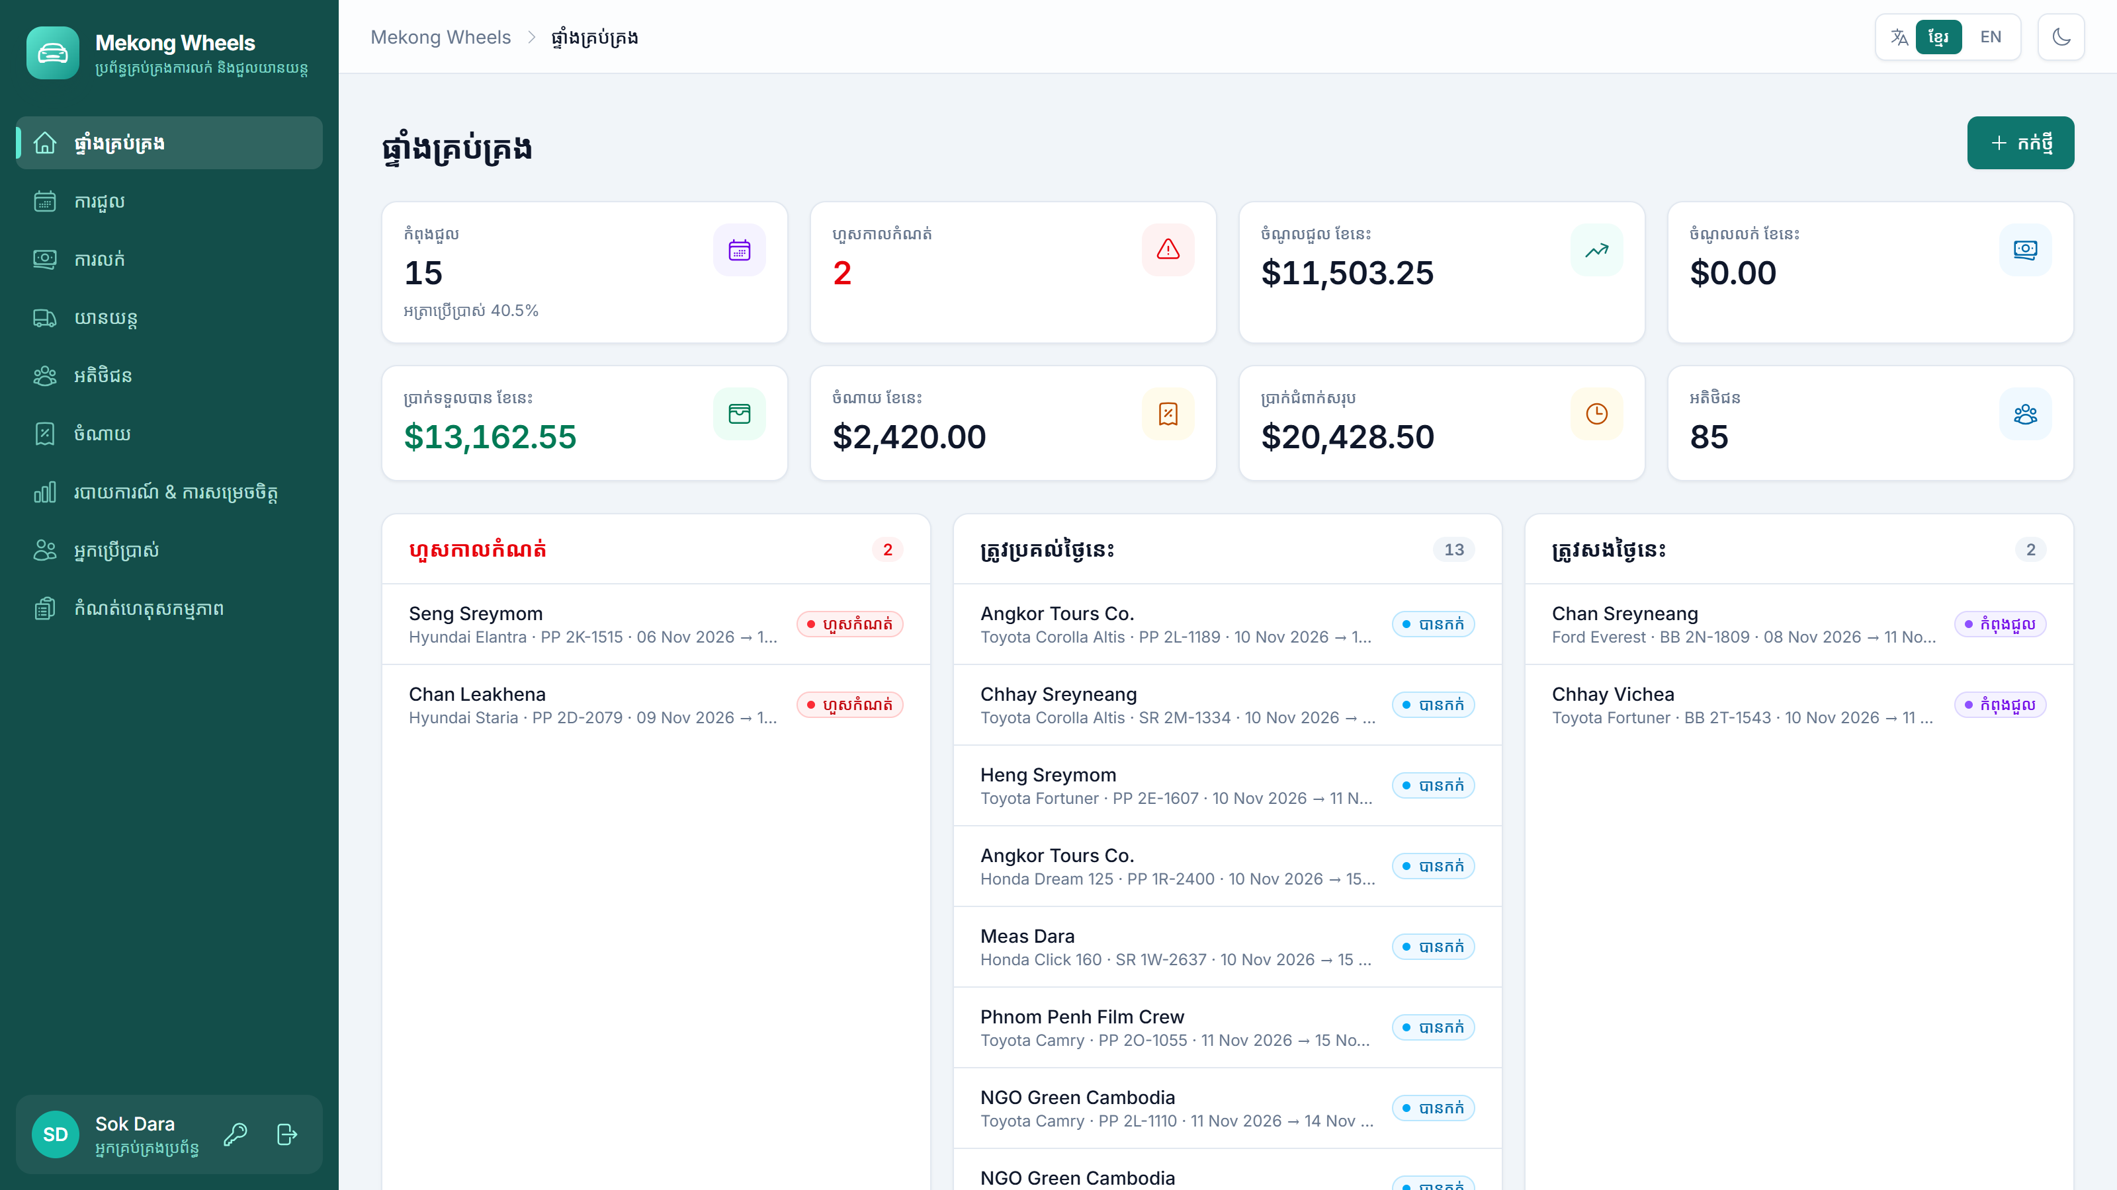
Mekong Wheels
កិច្ចការ Management Information Systems (MIS)
ប្រព័ន្ធគ្រប់គ្រងការលក់ និងជួលយានយន្ត
លោកគ្រូ Pay Laten
បង្ហាញដោយ Muy Saroth · វិច្ឆិកា ២០២៦
Notes:
សួស្តី។ ថ្ងៃនេះយើងបង្ហាញ Mekong Wheels ដែលជាប្រព័ន្ធ MIS សម្រាប់ក្រុមហ៊ុនជួល និងលក់យានយន្ត។ ប្រព័ន្ធនេះដំណើរការពិត (Laravel + React) មិនមែនគ្រាន់តែជាគំរូលើក្រដាសទេ។

Slide 2






មាតិកា
01
02
03
ករណីសិក្សាអាជីវកម្ម
ការរចនាប្រព័ន្ធ
គាំទ្រការសម្រេចចិត្ត
បញ្ហា · TPS / MIS / DSS · អនុសាសន៍
Architecture · Flowchart · ERD
គួរវិនិយោគលើឡានប្រភេទណា?
04
05
06
វិភាគទិន្នន័យ Excel
ផែនទីដំណើរការ
បង្ហាញប្រព័ន្ធផ្ទាល់
Dashboard · និន្នាការ · What-if
As-Is (ដោយដៃ) → To-Be (MIS)
Demo · គុណភាព · សេចក្តីសន្និដ្ឋាន
Notes:
ការបង្ហាញធ្វើតាមផ្នែកទាំង ៥ នៃ Assignment ហើយបញ្ចប់ដោយការបង្ហាញប្រព័ន្ធផ្ទាល់។

Slide 3




Mekong Wheels តាមដានការកក់ដោយសៀវភៅ និង Excel
37
កក់ជាន់គ្នា
ឆ្លើយយឺត
ឡានជួល (5 ប្រភេទ)
ឡានមួយកក់ឲ្យអតិថិជន ២ នាក់ — ២–៣ ដង/ខែ
«មានឡានទំនេរទេ?» ចំណាយពេល ៥–១០ នាទី
~1,900
ការជួលក្នុងមួយឆ្នាំ
មិនដឹងឡានហួសកំណត់
ទិញឡានថ្មីតាមអារម្មណ៍
បាត់ចំណូលពិន័យ និងប្រាក់ជំពាក់មិនច្បាស់
គ្មានទិន្នន័យ ROI ឬអត្រាប្រើប្រាស់
$337K
ចំណូលជួលក្នុងមួយឆ្នាំ
ឫសគល់៖ ព័ត៌មានការកក់មួយ ស្ថិតនៅ ៣–៤ កន្លែង (សៀវភៅ, វិក្កយបត្រ, Excel, Telegram) — គ្មាន «ប្រភពការពិតតែមួយ»
Notes:
ក្រុមហ៊ុនសម្មតិ Mekong Wheels មានឡានជួល ៣៧ គ្រឿង។ បញ្ហាធំគឺការកក់ជាន់គ្នា ការឆ្លើយយឺត មិនដឹងឡានហួសកំណត់ និងការសម្រេចចិត្តទិញឡានដោយគ្មានទិន្នន័យ។ ឫសគល់គឺទិន្នន័យនៅកន្លែងច្រើន។

Slide 4



ប្រព័ន្ធមួយ គ្របដណ្តប់ TPS · MIS · DSS
TPS
MIS
DSS
កត់ត្រាប្រតិបត្តិការប្រចាំថ្ងៃ
របាយការណ៍សង្ខេបសម្រាប់អ្នកគ្រប់គ្រង
ជួយការសម្រេចចិត្តមិនមែនទម្លាប់
ការជួល: កក់ → ប្រគល់ → ទទួលវិញ
ការលក់ និងការបង់រំលស់
ចំណាយ និងអតិថិជន
ផ្ទាំងគ្រប់គ្រង (Dashboard)
ឡានហួសកំណត់ / ត្រូវប្រគល់ថ្ងៃនេះ
ចំណូលខែនេះ និងប្រាក់ជំពាក់
ROI និងអត្រាប្រើប្រាស់
ពិន្ទុវិនិយោគតាមប្រភេទឡាន
នាំចេញ Excel + What-if
មុន៖ សៀវភៅ & វិក្កយបត្រក្រដាស
មុន៖ Excel ចុងខែ (យឺត ១–២ សប្តាហ៍)
មុន៖ សម្រេចតាមអារម្មណ៍
Notes:
អេក្រង់នីមួយៗក្នុងប្រព័ន្ធ ត្រូវនឹងប្រភេទប្រព័ន្ធព័ត៌មាន៖ TPS កត់ត្រាប្រតិបត្តិការ, MIS សង្ខេបសម្រាប់អ្នកគ្រប់គ្រង, DSS ជួយសម្រេចចិត្តវិនិយោគ។

Slide 5






អនុសាសន៍ និងលទ្ធផលដែលរំពឹងទុក
មុន (ដោយដៃ)
ក្រោយ (MIS)
ពេលឆ្លើយ «មានឡានទំនេរទេ?»
5–10 នាទី
< 30 វិនាទី
ការកក់ជាន់គ្នា
2–3 ដង/ខែ
0 — ប្រព័ន្ធបដិសេធ
ពេលធ្វើរបាយការណ៍ខែ
~2 ថ្ងៃ
ភ្លាមៗ
ប្រាក់ជំពាក់
មិនច្បាស់
បង្ហាញជានិច្ច
មូលដ្ឋានសម្រេចចិត្តវិនិយោគ
អារម្មណ៍
ទិន្នន័យ 12 ខែ
Notes:
អនុសាសន៍សំខាន់៖ មូលដ្ឋានទិន្នន័យកណ្តាល, ពិនិត្យការកក់ជាន់គ្នាស្វ័យប្រវត្តិ, វដ្តការជួលច្បាស់លាស់ និងពិន័យយឺតស្វ័យប្រវត្តិ, Dashboard ប្រចាំថ្ងៃ, DSS និងសិទ្ធិតាមតួនាទី។ លទ្ធផល៖ ឆ្លើយលឿន ១០ ដង និងគ្មានការកក់ជាន់គ្នា។

Slide 6
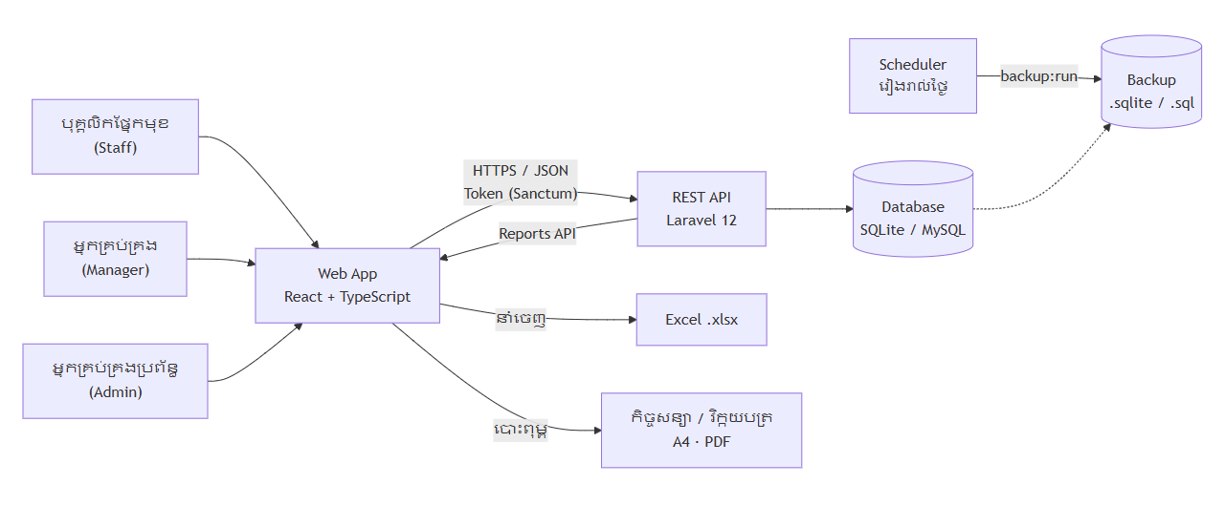



ស្ថាបត្យកម្ម៖ Web App · REST API · Database
Web App
React 19 + TypeScript · ៩ អេក្រង់ · ខ្មែរ / English · Dark mode
REST API
Laravel 12 · សិទ្ធិ ៣ កម្រិត · Audit log
Database
SQLite ឬ MySQL · ៨ តារាង · Backup ប្រចាំថ្ងៃ
ទិន្នន័យបញ្ចូលម្តង — Dashboard, របាយការណ៍ និង Excel ទាញពី Database តែមួយ (single source of truth)
Notes:
អ្នកប្រើ ៣ តួនាទី ប្រើ Web App ដែលហៅ REST API តាម HTTPS ជាមួយ Token។ ទិន្នន័យទាំងអស់នៅ Database តែមួយ ដូច្នេះរបាយការណ៍តែងតែត្រឹមត្រូវ។ Scheduler ធ្វើ backup រៀងរាល់ថ្ងៃ។

Slide 7
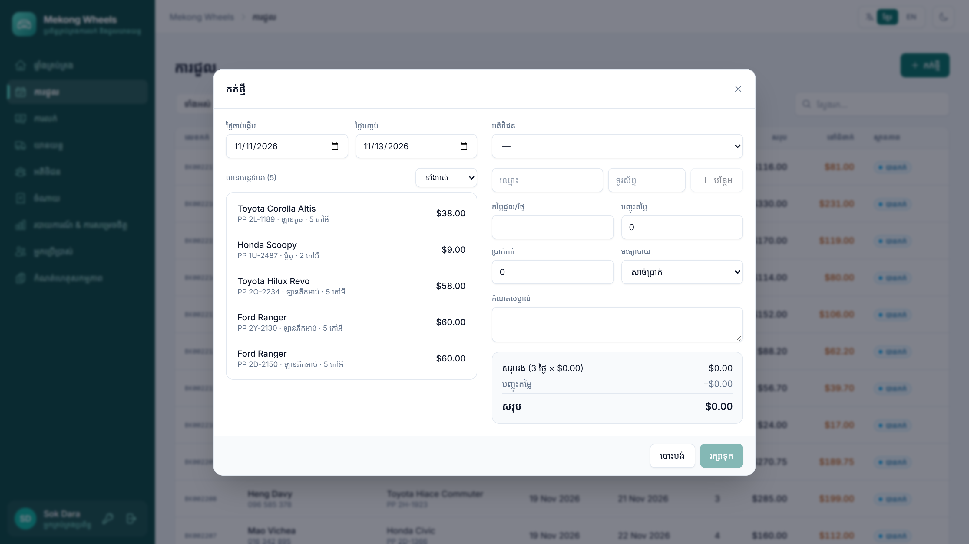
វដ្តការជួល ដែលប្រព័ន្ធគ្រប់គ្រង
1
កក់
2
ប្រគល់ឡាន
3
ទទួលវិញ
4
បង់ប្រាក់
5
របាយការណ៍
បង្ហាញតែឡានទំនេរ
កត់ km · ស្ថានភាព «កំពុងជួល»
ពិន័យយឺតស្វ័យប្រវត្តិ
paid / balance គ្រប់ការកក់
Dashboard ធ្វើបច្ចុប្បន្នភាពភ្លាម
ច្បាប់ដែលប្រព័ន្ធអនុវត្តដោយស្វ័យប្រវត្តិ
ថ្ងៃជួល
= ថ្ងៃបញ្ចប់ − ថ្ងៃចាប់ផ្តើម + 1
ពិន័យយឺត
= ថ្ងៃយឺត × តម្លៃ/ថ្ងៃ
កក់ជាន់ថ្ងៃ
បដិសេធ (ឡានមិនបង្ហាញ)
បង់លើស
បដិសេធ (balance មិនអវិជ្ជមាន)
Notes:
ការជួលមួយឆ្លងកាត់ ៥ ជំហាន។ ពេលកក់ ប្រព័ន្ធបង្ហាញតែឡានដែលទំនេរសម្រាប់ថ្ងៃនោះ ដូច្នេះមិនអាចកក់ជាន់គ្នាបានទេ។ ពេលទទួលឡានវិញយឺត ប្រព័ន្ធគណនាពិន័យដោយខ្លួនឯង។

Slide 8
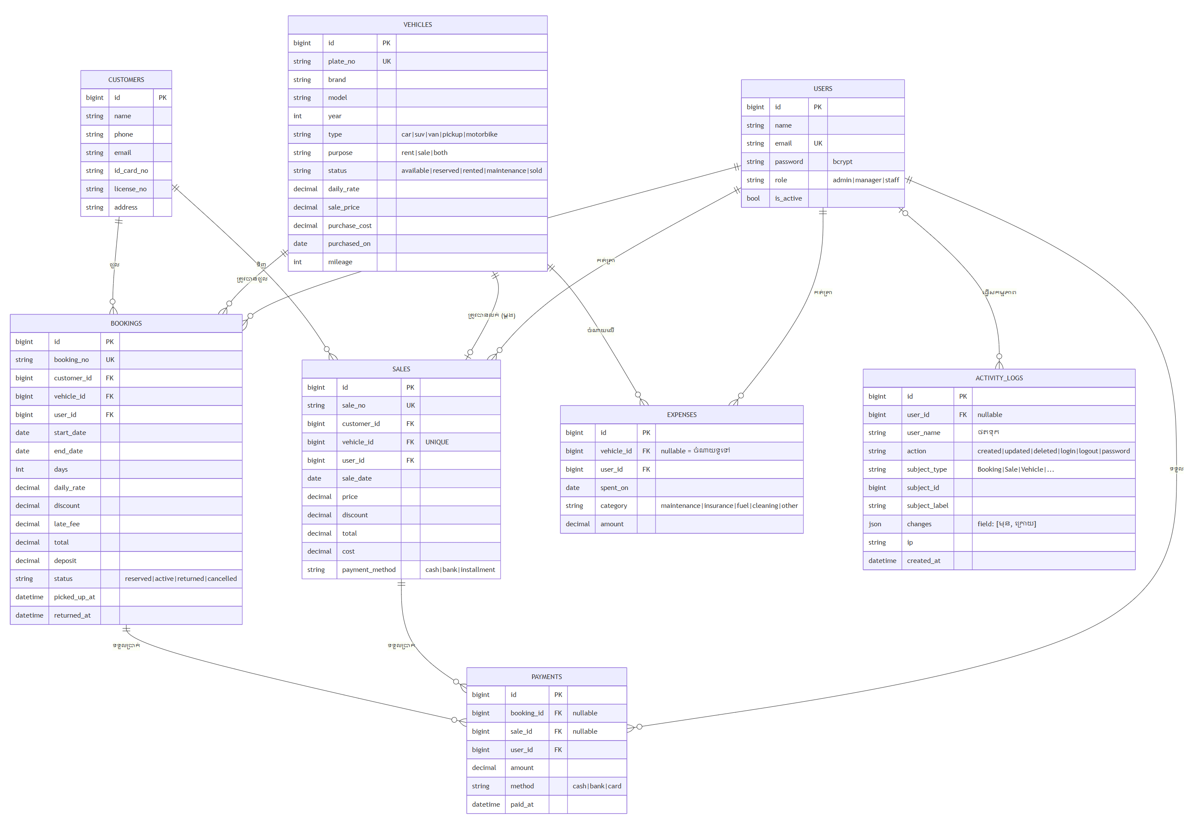
មូលដ្ឋានទិន្នន័យ (ERD)
8
តារាង · Normalization 3NF
ស្នូល ៦
customers, vehicles, bookings, sales, payments, expenses
សុវត្ថិភាព
users (តួនាទី) + activity_logs (audit)
ករណីលើកលែងដោយចេតនា
daily_rate និង cost ថតទុកពេលប្រតិបត្តិការ — ប្តូរតម្លៃឡានក្រោយ មិនប្តូរប្រវត្តិ
Notes:
Database មាន ៨ តារាង។ ៦ តារាងស្នូល បូក users និង activity_logs។ យើងថតតម្លៃជួល និងថ្លៃដើម ពេលប្រតិបត្តិការ ដើម្បីកុំឲ្យការកែតម្លៃឡានពេលក្រោយ ប្តូរប្រវត្តិ និងប្រាក់ចំណេញ។

Slide 9



តើគួរវិនិយោគលើយានយន្តប្រភេទណាបន្ថែម?
ទិន្នន័យ 12 ខែ ពីប្រព័ន្ធ៖ 1,884 ការជួល · 18 ការលក់ · ចំណាយ $50,761 · ធ្នូ 2025 – វិច្ឆិកា 2026
40%
35%
25%
ROI
អត្រាប្រើប្រាស់
ចំណេញ / គ្រឿង
លុយ $1 ដែលវិនិយោគ រកចំណេញបានប៉ុន្មាន
ខ្ពស់ = តម្រូវការលើសការផ្គត់ផ្គង់ → ឡានថ្មីនឹងត្រូវបានជួលភ្លាម
ឡានថ្មីមួយគ្រឿង បន្ថែមចំណេញប៉ុន្មានដុល្លារ
ពិន្ទុ = 100 × (0.40 × ROI/ROIអតិបរមា + 0.35 × Util/Utilអតិបរមា + 0.25 × ចំណេញ/គ្រឿង ÷ អតិបរមា)
Notes:
នេះជាការសម្រេចចិត្តមិនមែនទម្លាប់ ដែល DSS ជួយ។ យើងប្រៀបធៀបប្រភេទឡានលើលក្ខណៈវិនិច្ឆ័យ ៣ ដែលមានទម្ងន់ផ្សេងគ្នា ហើយពិន្ទុនីមួយៗធៀបនឹងប្រភេទល្អបំផុត។

Slide 10
ចម្លើយ៖ ទិញ SUV ២ គ្រឿង និងវ៉ាន់ ១ គ្រឿង
71.9%
អត្រាប្រើប្រាស់ SUV ខ្ពស់បំផុត — ពេលរដូវ ~99% (បាត់ឱកាសជួល)
$18,886
ចំណេញ/គ្រឿង/ឆ្នាំ — SUV ថ្មីសងទុនវិញក្នុង ~2.2 ឆ្នាំ
43%
នៃចំណូលជួលទាំងអស់ មកពី SUV តែ 7 គ្រឿង
មិនទិញបន្ថែម៖ ឡានតូច និងភីកអាប់ (ROI 22–28%) · ម៉ូតូ ROI ខ្ពស់ តែចំណេញសរុបតិច
Notes:
SUV ឈ្នះដោយពិន្ទុ ៨៨.៨ ហើយវ៉ាន់នៅជិតបំផុត ៨៨.១។ SUV ត្រូវការលើសការផ្គត់ផ្គង់ ពេលចូលឆ្នាំខ្មែរ និងភ្ជុំបិណ្ឌ ស្ទើរគ្មានទំនេរ។ ម៉ូតូមាន ROI ខ្ពស់ជាងគេ ប៉ុន្តែចំណេញក្នុងមួយគ្រឿងតិច ហើយម៉ូតូដែលមានស្រាប់មិនទាន់ជួលពេញផង។

Slide 11
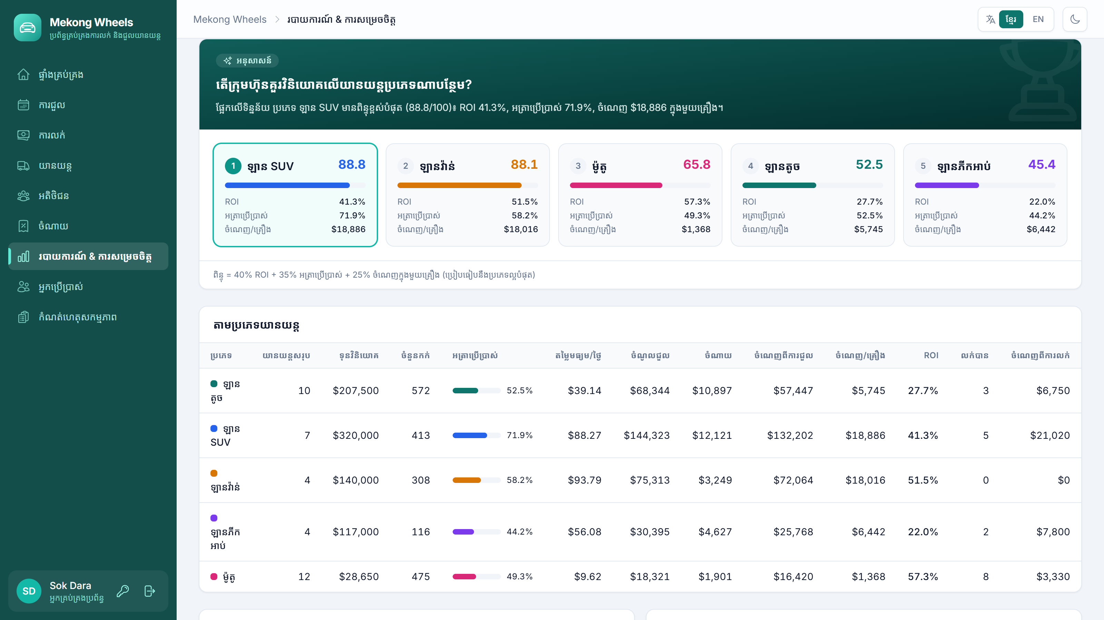




អេក្រង់ «របាយការណ៍ & ការសម្រេចចិត្ត» ក្នុងប្រព័ន្ធ
ជ្រើសរយៈពេលណាក៏បាន
ចំណាត់ថ្នាក់ + អនុសាសន៍ស្វ័យប្រវត្តិ
តារាងលម្អិតតាមប្រភេទឡាន
នាំចេញ Excel មួយចុច
Notes:
តួលេខទាំងនេះ មិនមែនគណនាដោយដៃទេ — អ្នកគ្រប់គ្រងបើកអេក្រង់នេះ ជ្រើសរយៈពេល ហើយឃើញអនុសាសន៍ភ្លាម។ ក្នុង Demo យើងនឹងបង្ហាញអេក្រង់នេះផ្ទាល់។

Slide 12
និន្នាការប្រចាំខែ៖ រដូវកាលច្បាស់លាស់
មេសា (ចូលឆ្នាំ) និងកញ្ញា–តុលា (ភ្ជុំបិណ្ឌ)
ការជួលកើន 40–70% → ដំឡើងតម្លៃ 10–15% ក្នុងខែរដូវ ហើយធ្វើប្រូម៉ូសិនរដូវវស្សា
ឯកសារ 04-excel-dashboard.xlsx
Dashboard: KPI 8 + ក្រាហ្វ 5
Moving average, MoM, Trendline
រូបមន្ត 31,516 ក្រឡា — គ្មាន error
What-if: កែទម្ងន់ → ចំណាត់ថ្នាក់ប្តូរ
ពណ៌ទឹកក្រូច = ខែរដូវ · វិច្ឆិកា (១០ ថ្ងៃ) មិនបញ្ចូល
Notes:
ឯកសារ Excel បង្កើតពី Database ផ្ទាល់ ហើយគ្រប់តួលេខជារូបមន្ត។ និន្នាការបង្ហាញរដូវកាលច្បាស់៖ ចូលឆ្នាំខ្មែរ និងភ្ជុំបិណ្ឌ។ សាកល្បង What-if៖ បើគិតតែ ROI នោះម៉ូតូឡើងលេខ ១ — ការសម្រេចចិត្តអាស្រ័យលើគោលដៅអាជីវកម្ម។

Slide 13
ការកក់៖ ពីដោយដៃ (As-Is) ទៅប្រព័ន្ធស្វ័យប្រវត្តិ (To-Be)
As-Is
៩ ជំហានដោយដៃ · ឯកសារ ៣–៤ កន្លែង · ~១០ នាទី/ការកក់ · របាយការណ៍ ១–២ សប្តាហ៍
សួររកឡាន
តាមទូរស័ព្ទ
មើលសៀវភៅ
ដោយភ្នែក
សរសេរការកក់
+ វិក្កយបត្រ
ហៅសួរថា
ឡាននៅឬអត់
គណនាថ្ងៃយឺត
ដោយដៃ
វាយចូល Excel
ចុងខែ
ប្រអប់ក្រហម = ចំណុចខ្សោយ៖ កក់ជាន់គ្នា, ភ្លេចពិន័យ, វាយទិន្នន័យស្ទួន
To-Be
បញ្ចូលម្តង · < ៣០ វិនាទី · ប្រព័ន្ធបដិសេធការកក់ជាន់ថ្ងៃ · របាយការណ៍ភ្លាមៗ
បញ្ចូលថ្ងៃ →
ឃើញតែឡានទំនេរ
ជ្រើសឡាន + អតិថិជន
→ Save
ចុច «ប្រគល់»
/ «ទទួលវិញ»
Dashboard & Reports
ស្វ័យប្រវត្តិ
ជំហានបន្ទាប់៖ កក់អនឡាញ / Telegram bot · ទូទាត់ ABA KHQR · សាររំលឹកមុនថ្ងៃសងឡាន · កាលវិភាគថែទាំតាម km
Notes:
ដំណើរការចាស់មាន ៩ ជំហានដោយដៃ ហើយប្រអប់ក្រហមជាកន្លែងដែលកំហុសកើតឡើង។ ដំណើរការថ្មីកាត់មកនៅ ៤ ជំហាន ហើយផ្នែកដែលងាយខុស (ពិនិត្យឡានទំនេរ គណនាពិន័យ របាយការណ៍) ប្រព័ន្ធធ្វើដោយខ្លួនឯង។

Slide 14
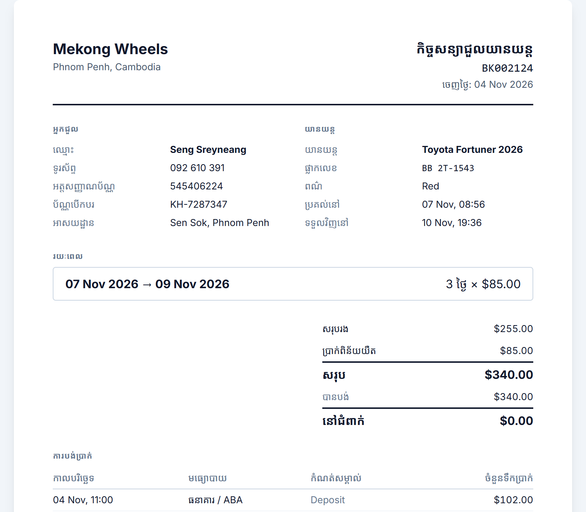
បង្ហាញប្រព័ន្ធផ្ទាល់ (Live Demo)
1
ចូលប្រព័ន្ធ
Admin · Manager · Staff — មើលឃើញខុសគ្នា
2
កក់ឡាន
សាកកក់ជាន់ថ្ងៃ → ប្រព័ន្ធបដិសេធ
3
ប្រគល់ → ទទួលវិញយឺត
ពិន័យយឺតគណនាស្វ័យប្រវត្តិ
4
បោះពុម្ពកិច្ចសន្យា
A4 · ខ្មែរ / English · Save as PDF
5
របាយការណ៍ DSS
អនុសាសន៍ + នាំចេញ Excel
6
ខ្មែរ / EN · Dark mode
ប្តូរបានគ្រប់អេក្រង់
Notes:
Demo ប្រហែល ៥ នាទី។ គន្លឹះ៖ ថតវីដេអូ Demo ទុកជាមុន ក្រែងកុំព្យូទ័រ ឬ Internet មានបញ្ហា។ ចូលជា admin@rental.test / admin123 (ទិន្នន័យសាកល្បង)។

Slide 15
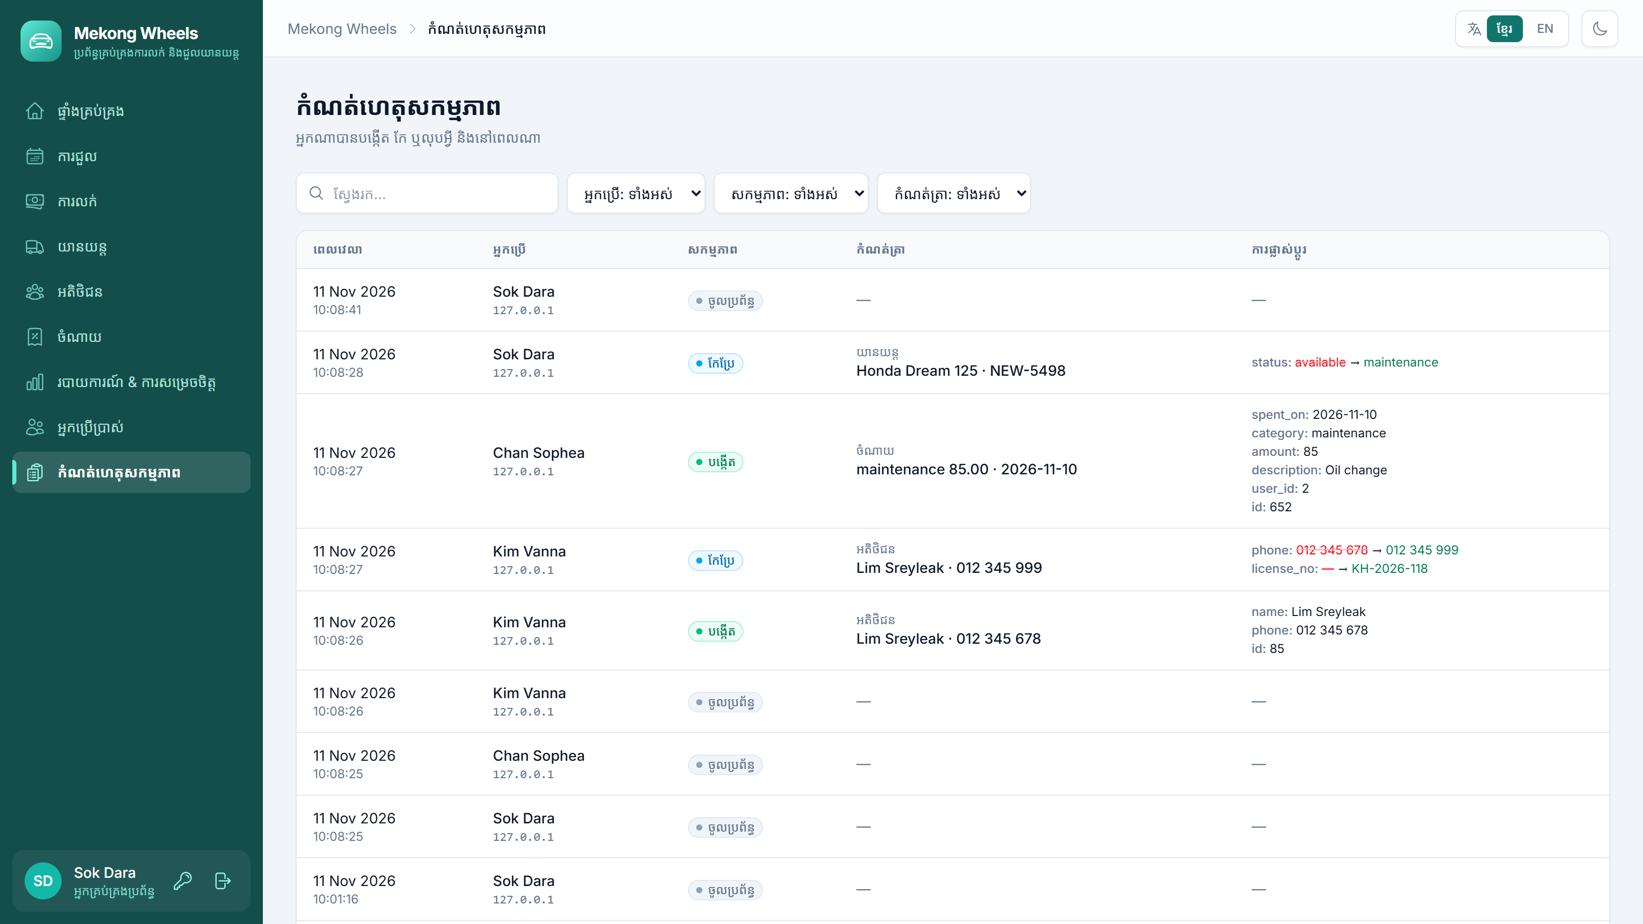



គុណភាព និងសុវត្ថិភាព
61
តេស្តស្វ័យប្រវត្តិ
Backend 27 + Frontend 34
3
កម្រិតសិទ្ធិ
Admin · Manager · Staff
រាល់ថ្ងៃ
Backup ស្វ័យប្រវត្តិ
រក្សាទុក 30 ច្បាប់ចុងក្រោយ
Audit log៖ អ្នកណាបង្កើត កែ ឬលុបអ្វី និងនៅពេលណា (តម្លៃមុន → ក្រោយ)
Notes:
ប្រព័ន្ធមានតេស្តស្វ័យប្រវត្តិ ៦១ ដែលការពារច្បាប់អាជីវកម្ម។ សិទ្ធិត្រូវបានពិនិត្យនៅ Server។ Audit log បង្ហាញអ្នកណាកែអ្វី ហើយ backup ដំណើរការរៀងរាល់ថ្ងៃ — ត្រៀមសម្រាប់ប្រើប្រាស់ពិត។

Slide 16

សូមអរគុណ
សេចក្តីសន្និដ្ឋាន
TPS
ការកក់ ការលក់ ចំណាយ — បញ្ចូលម្តង គ្មានជាន់គ្នា
MIS
Dashboard ប្រចាំថ្ងៃ ជំនួស Excel ចុងខែ
សំណួរ និងមតិយោបល់
DSS
ការវិនិយោគផ្អែកលើទិន្នន័យ៖ SUV + វ៉ាន់
ត្រៀមប្រើពិត
សិទ្ធិ · Audit log · Backup · HTTPS
Mekong Wheels · MIS
Notes:
សរុប៖ ប្រព័ន្ធមួយដោះស្រាយបញ្ហាការកក់ ផ្តល់របាយការណ៍ប្រចាំថ្ងៃ និងជួយសម្រេចចិត្តវិនិយោគ។ សូមអរគុណ — យើងរីករាយឆ្លើយសំណួរ។

